Slide 1
Заседание тематической группы КС PEMPAL TCOP по управлению ликвидностью
Обсуждение в группах
8 ноября 2018 г.
Страны-участницы:
Албания, Хорватия, Грузия, Венгрия, Косово, Македония, Черногория, Турция
Веня (Австрия). 7-9 ноября 2018 г.

Slide 2
Вопрос 1: Как вы оцениваете уровень прогнозирования потоков денежных средств в странах-участницах PEMPAL?
Переход от планирования к прогнозированию ликвидности (в ряде стран в основе процесса прогнозирования по-прежнему находится исполнение бюджета!)
По мере усложнения прогнозирования требуются альтернативы MS Excel
Недостаточно активно используются КПЭ в качестве стимулов к улучшению качества прогнозирования
Эффективность прогнозирования анализируется недостаточно: выводы и извлечённые уроки для повышения качества будущих прогнозов.

Slide 3
Вопрос 2: Какие основные проблемы и сложности испытывают страны-члены PEMPAL при подготовке прогнозов движения денежных средств? Как вы их решаете?
Точность прогнозирования: процесс не структурирован, отсутствует систематический сбор данных, особенно от налоговых служб
Сбор данных осуществляется неформально
Отсутствие инфраструктуры и инструментария ИКТ
Прогнозировать налоговые поступления сложнее, чем расходы
Дефицит персонала, занимающегося исключительно прогнозированием движения денежных средств
Основные факторы неопределённости: условные обязательства, судебные решения, поступление средств из фондов ЕС

Slide 4
Варианты решений:
Необходимо заручиться поддержкой руководства: признание важности прогнозирования
Специально выделенный и подготовленный персонал, за которым явно закреплена ответственность за прогнозирование (смена установок)
ИКТ-решения как инструменты для сбора данных и повышения качества прогнозирования
Активное и эффективное сотрудничество между всеми сторонами, вовлечёнными в процесс прогнозирования
«Кнут и пряник» для RA and и отраслевых министерств (ОМ)!
Раннее уведомление о совершении крупных операций
Обучение сотрудников ОМ и RA!

Slide 5
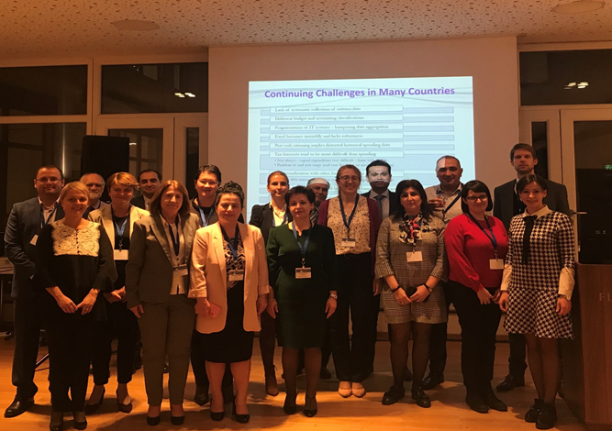
СПАСИБО!
☺

